Slide 1
Bài 25:
Những người bạn hàng xóm
Lớp: 2a5

Slide 2

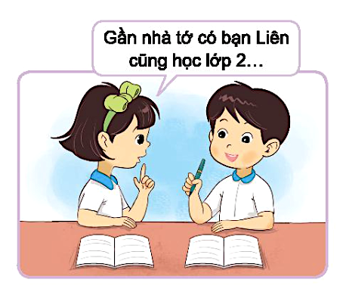
Hoạt động giáo dục theo chủ đề
1. Kể về người bạn hàng xóm mà em biết
Bạn tên là gì?
Hình dáng của bạn ra sao?
Sở thích của bạn là gì?

Slide 3
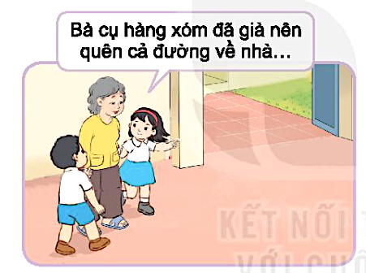
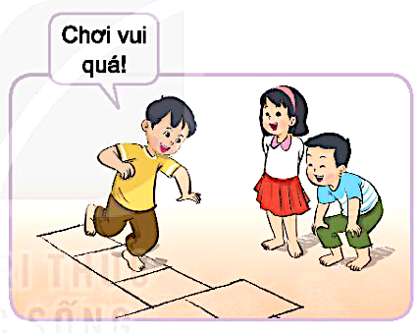
2. Nêu những việc em có thể làm cùng hàng xóm.
Kể những việc em có thể làm cùng bạn.
Dự định thời gian, cách làm những việc đó.
Bà cụ hàng xóm đã già, quên cả đường về nhà.
Chơi
vui quá!

Slide 4
Bà cụ hàng xóm đã già, quên cả đường về nhà.

Slide 5
Chơi
vui quá!

Slide 6
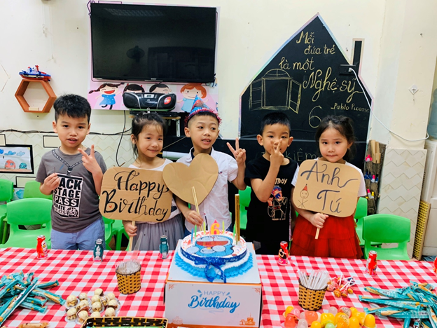

Slide 7
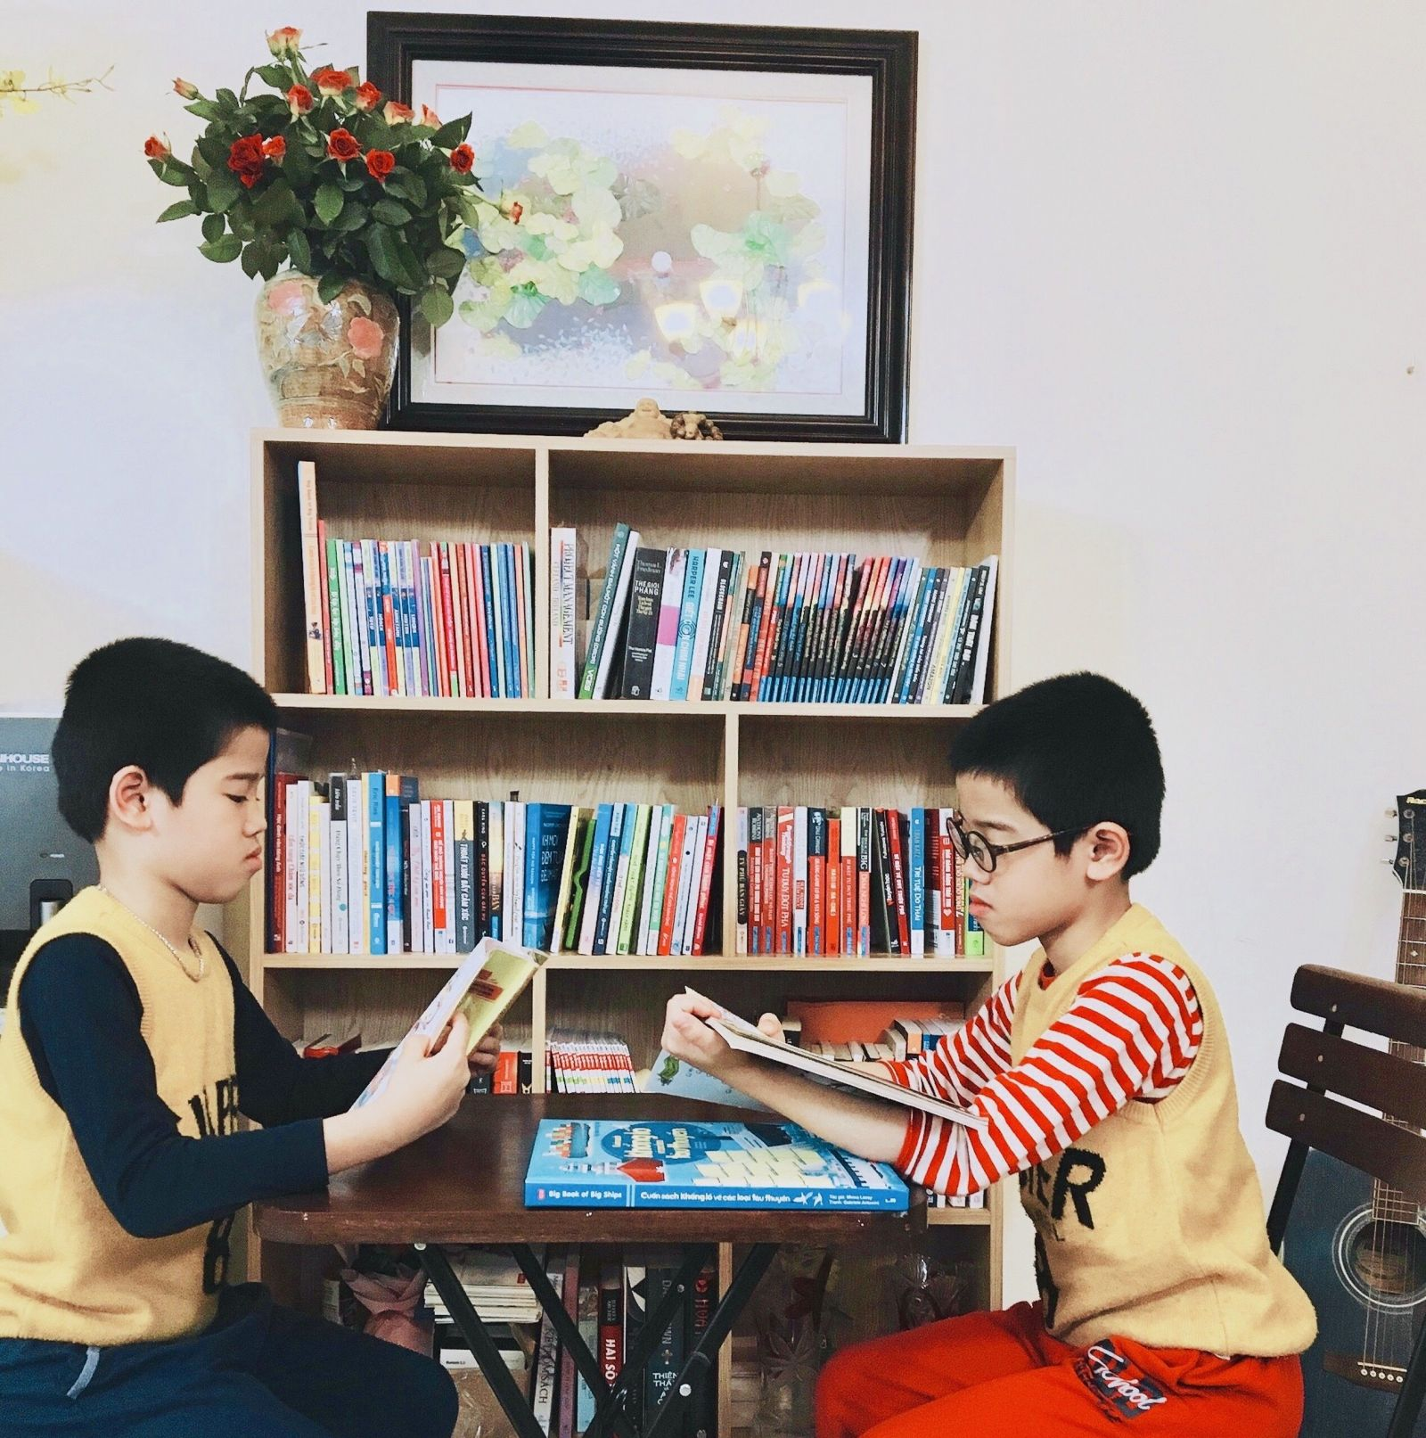

Slide 8

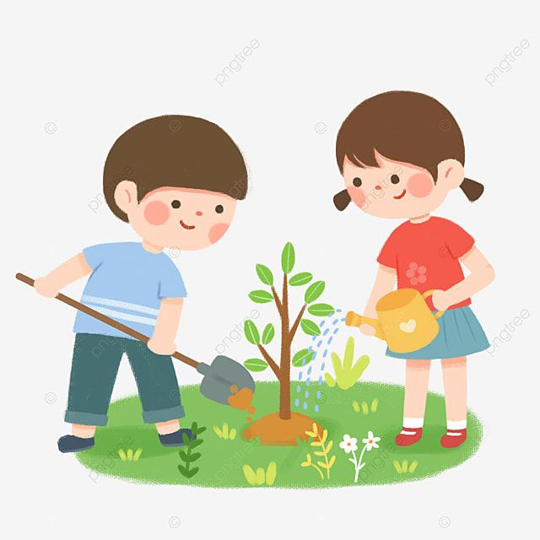
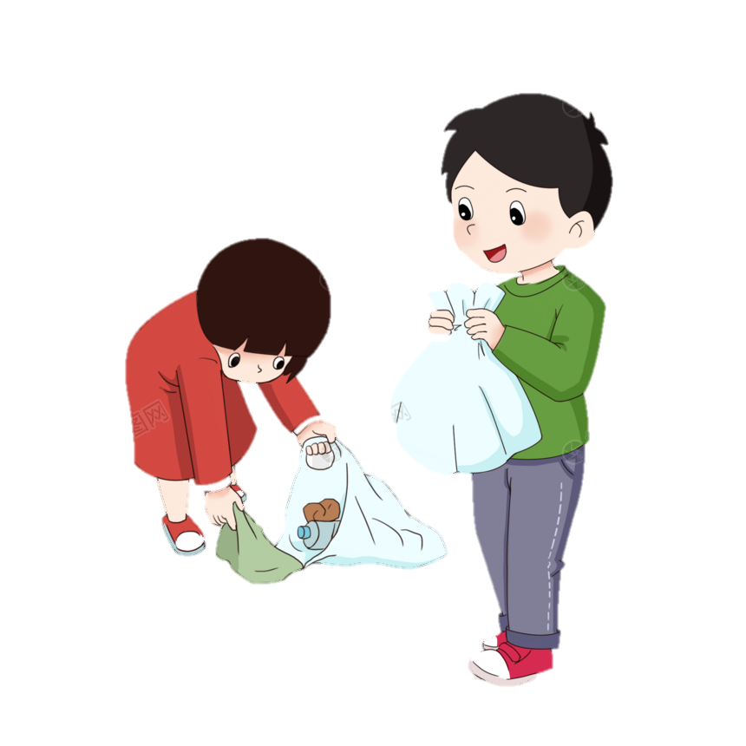
Hoạt động sau giờ học
Làm quen với bạn hàng xóm và rủ bạn cùng làm một việc có ích.

